Slide 1
IT化のこれまで
と
これから
2013年9月13日 山鹿市管工事業協同組合

Slide 2
わたしのIT化。

Slide 3
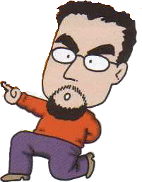
創造力を鍛える
10年前の本
「バカの壁」流にいえば
「脳内の一次方程式」
ｙ= aｘ
aという係数＝「現実の重み」（養老猛司）
社会的知性=信頼＝信頼性（山岸俊男）
を鍛える。

Slide 4
情報が見えるということ
情報が見える能力
（信頼の能力）
情報を発信する能力
（信頼性）
共進化

Slide 5
情報を発信する
IT化はここから始める
ITを使って、
自分自身のことを語ろう
「反省」
現場
現場
現場
現場
エクストラネット
インターネット
CALS
現場
本社
現場
イントラネット

Slide 6
ITを使った反省
「反省」
「経験」を振り返り、徹底的に「追体験」することによって、
そこで学んだ「智恵」を可能な限り言葉にしようとする方法
「反省」を通じて、そこで学んだことを言葉で表そうと極限の努力をするとき、「言葉で語れる知識」だけでなく
「言葉で語れない智恵」も掴みやすくなる
『これから知識社会で何が起こるのか』 田坂広志（著） 東洋経済新報社 2003年7月17日
ITを使って
自分自身のことを語ることから始めよう
現場
現場
エクストラネット
現場
現場
インターネット
現場
本社
CALS
現場
イントラネット

Slide 7
あたしは
病気で駄目になった時も情報を
発信続けてきました。

Slide 8

約1５年前
幕張の
のブース
で見たもの

Slide 9
フロッピーデスクのない
インターネットに繋がれたコンピュータ

Slide 10
Oracle Applications 10.7 Network Computing Architecture (NCA) をリリース。全てのビジネスソフトウェアをウェブ上で動作させ、標準のウェブブラウザで使えるようにした。

Slide 11
これが
わたしのIT化の
はじまりでした。

Slide 12
協会
組合のIT化
企業

Slide 13
建設業のIT化に
イントラネット
を使う。

Slide 14
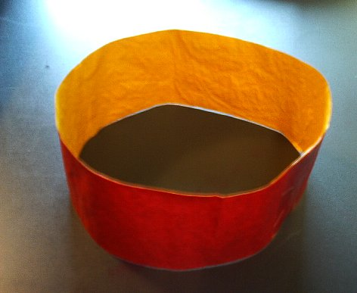
円環をつくる（もしくは保つ）

Slide 15
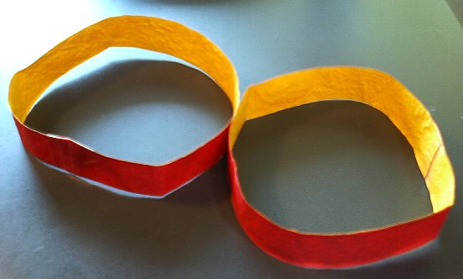
円環
構造的な仕組みを維持
する限り攻撃には強い

Slide 16
しかし
構造的すぎる
その体質が問題になる。

Slide 17
円環に
ひねりを加える。

Slide 18
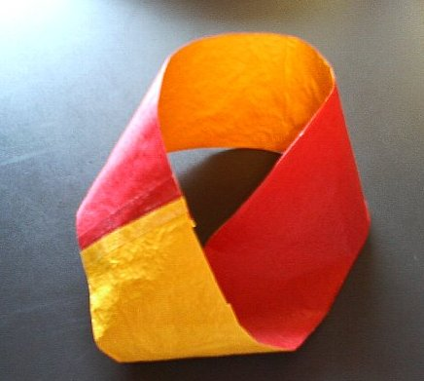
メビウスの帯

Slide 19
会員各社が
自ら
情報を発信する。

Slide 20
ブログ化
SNS化

Slide 21
なにを使うかは
その時々の
流行で
かまわない。

Slide 22
とりあえずはこの巨大な動きの中で流れて、
それ以上のスピードで流れていくことで独自性を保っていくことが
一つの方法になるかもしれない。
（川俣正：『アートレス』：p45）

Slide 23
そして
リアルに動く。

Slide 24
バーチャル
と
リアルの
ハイブリド。

Slide 25
15年

Slide 26
15年前の
インターネットの精神文化
自発性（ボランティア）
草の根（グラスルーツ）
開放系（オープン）

Slide 27
カリフォルニアン・イデオロギー
・反体制的イデオロギー
・資本主義のゲームを
全肯定するリバタリアン
・無邪気な技術信仰

Slide 28
ユートピア論
でしかなかった。

Slide 29
キアスム図式（交差理論法）
トリックスター
ｂ
Fx(a)
Fa⁻¹(y)
分離→結合→再分離
Fx(a)：Fy(b)＝Fｘ(b）：Fa-1(y)

Slide 30
なにかが
毎日少しずつ
変わっていく。

Slide 31
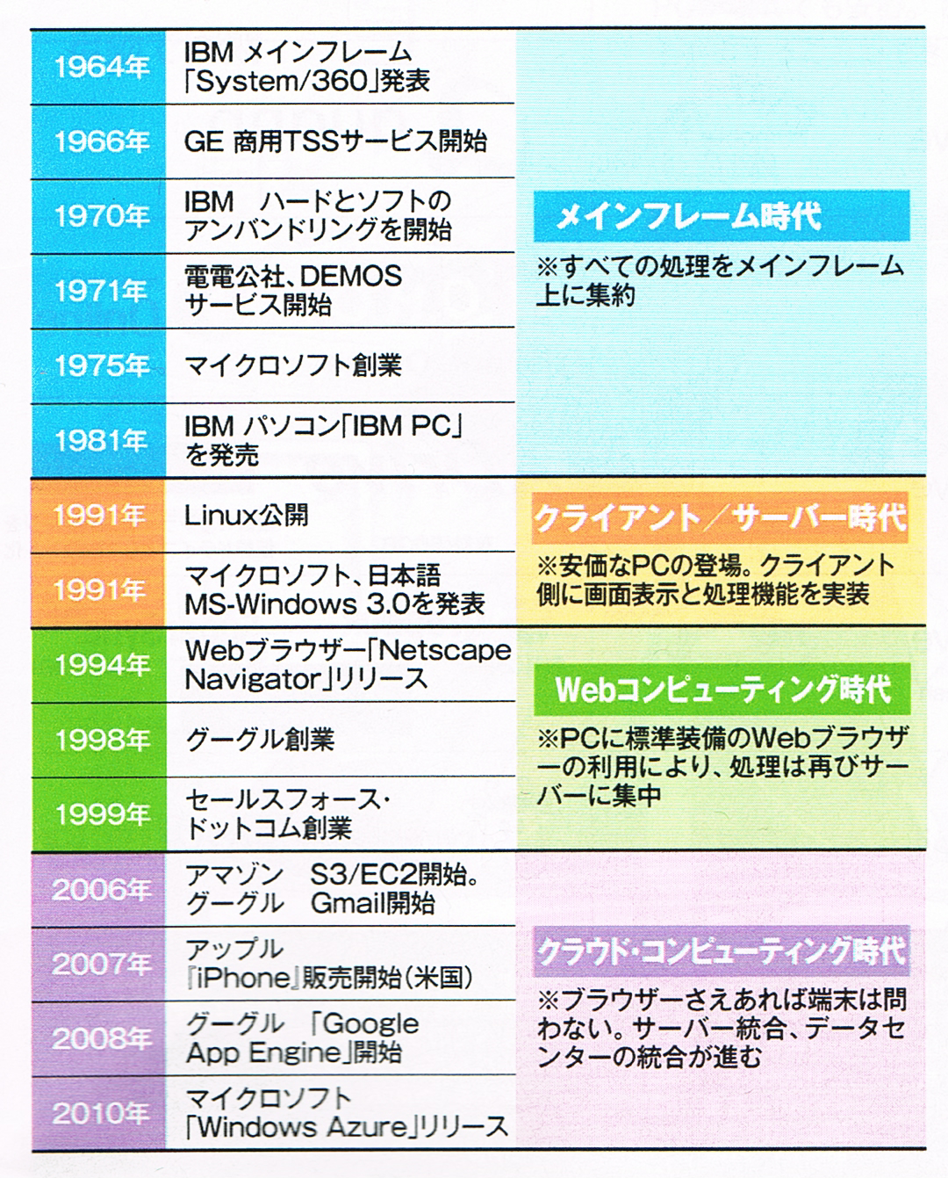
クラウド・コンピューティングの時代
@Google CEO エリック・シュミット

Slide 32
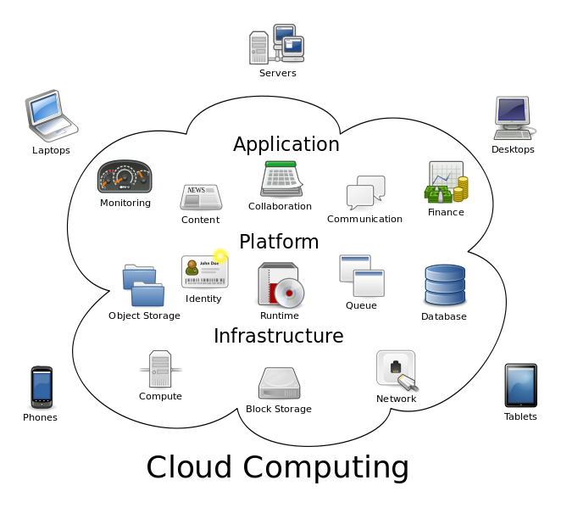
クラウド・コンピューティング

Slide 33
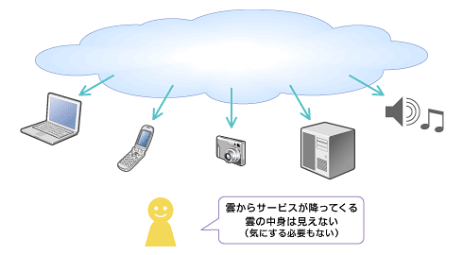
クラウド・コンピューティング
は何を目指しているのか？
インターネット
…のようなもの。

Slide 34
クラウドで何が変わるのか？
データセンター
が変わる
グリーンIT
コンテナ型Doc etc.
ベンダーの
ビジネスが
変わる
サーバー
ネットワーク機器
PCが変わる
ウルトラブック
タブレットＰＣ
クラウド・
コンピューティング
ソフトウェア
が変わる
パッケージからサービスへ
端末が変わる
携帯電話、
スマートフォンなど、
モバイル端末の利用が活性化

Slide 35
ブラウザしか
搭載しないデバイスが 将来の形になる。

Slide 36
で見た、フロッピーデスクのない
インターネットに繋がれたコンピュータ

Slide 37
しかし
カリフォルニアン・イデオロギーには
ちょっとだけ注意しておこう。
・反体制的イデオロギー
・資本主義のゲームを
全肯定するリバタリアン
・無邪気な技術信仰

Slide 38
なぜなら
非合理性がない。

Slide 39
非合理性は
何処にあるのか？

Slide 40
インターネット社会の指向性
グローバル
パーソナル
第Ⅲ象限
グローバル指向
第Ⅰ象限
グローバル指向
＋コミュニティ指向
コミュニティ
第Ⅳ象限
ノングローバル指向
＋ノンコミュニティ指向
第Ⅱ象限
コミュニティ指向
どぼん
ローカル
新版 コミュニティ・ソリューション 金子郁容（著） 2002年4月20日 岩波書店 p85 の表を修正

Slide 41
グローバル
第Ⅲ象限
非合理性
第Ⅰ象限
パーソナル
コミュニティ
第Ⅳ象限
第Ⅱ象限
パトリ
共同体性
ローカル

Slide 42
大事なのはパトリ
〈世界〉に感染するための通路
グローバル
第Ⅲ象限
第Ⅰ象限
コミュニティ
パーソナル
パトリ
第Ⅳ象限
第Ⅱ象限
共同体性
ローカル

Slide 43
パトリは円環である
依って立つ共同体

Slide 44
IT化とは
あなたの
依って立つ共同体
に気がつくこと。

Slide 45


桃知 利男
E-mail pinkhip@dc4.so-net.ne.jp
URL http://www.momoti.com/
ご面倒をおかけいたしますが、ご連絡はメールでお願いいたします。
(c) Copyright TOSIO MOMOTI 2013.All rights reserved.
無断複製厳禁

